Slide 1
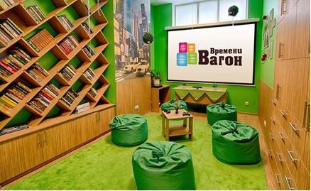
Молодежный православный образовательный коворкинг-центр «София» Слуцкой епархии Белорусской Православной Церкви

Slide 2
В тёплое время года в городе Слуцке в выставочном павильоне, созданном из ПВХ тентов, мобильной бескаркасной мебели, современного демонстрационного оборудования пройдёт 45 образовательных мероприятий для молодёжи города.

Slide 3
Это будут творческие музыкальные вечера, образовательные семинары и тренинги, духовные встречи со священниками, органами власти, представителями бизнеса. Главными мероприятиями станут духовно-нравственные семинары.

Slide 4
В рамках проекта молодые люди ознакомятся с современными открытиями в области науки и техники, бизнес-моделями и социальными инновациями, методиками эффективного энергосбережения и экологическому отношению к окружающему миру.

Slide 5
Также в коворкинг-центре на постоянной основе будут проходить мобильные выставки о святых и святынях Слуцкого края, истории города и различным другим темам

Slide 6
На покупку ПВХ-тентов необходимо 20 000 000 бел. рублей. Демонстрационное оборудование, мобильная бескаркасная мебель, работа администратора коворкинг-центра—вклад заявителя проекта.

Slide 7
Спасибо за внимание! Сергеев Павел Александрович, руководитель Отдела молодежного отдела Слуцкой епархии +375-44776-76-93, soc@dobr.by, pavel@dobr.by

